Slide 1
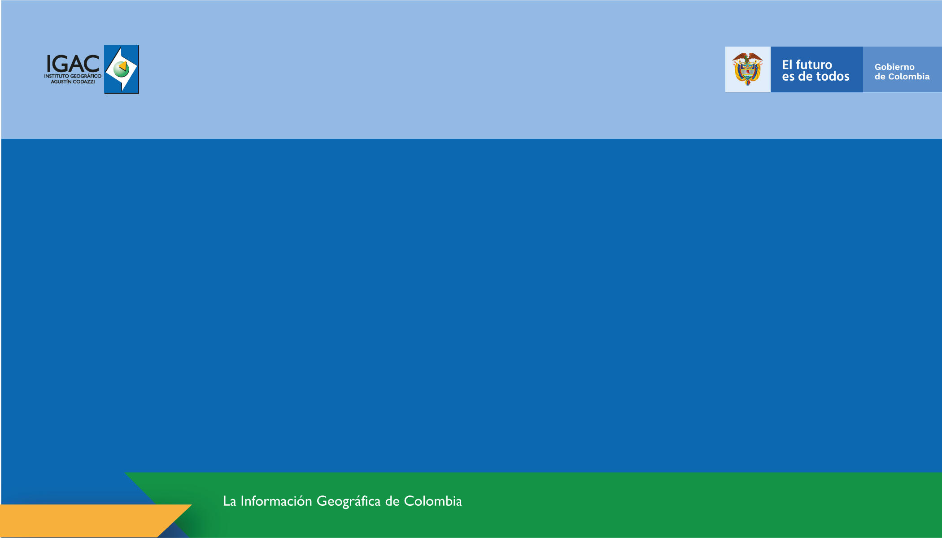
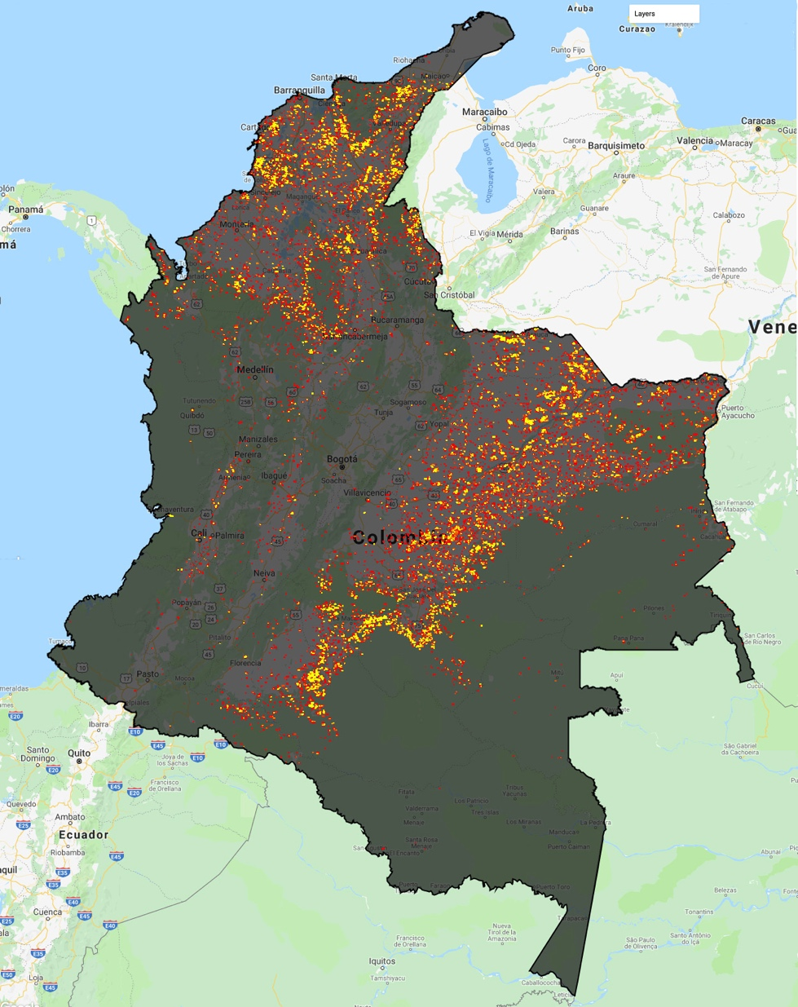
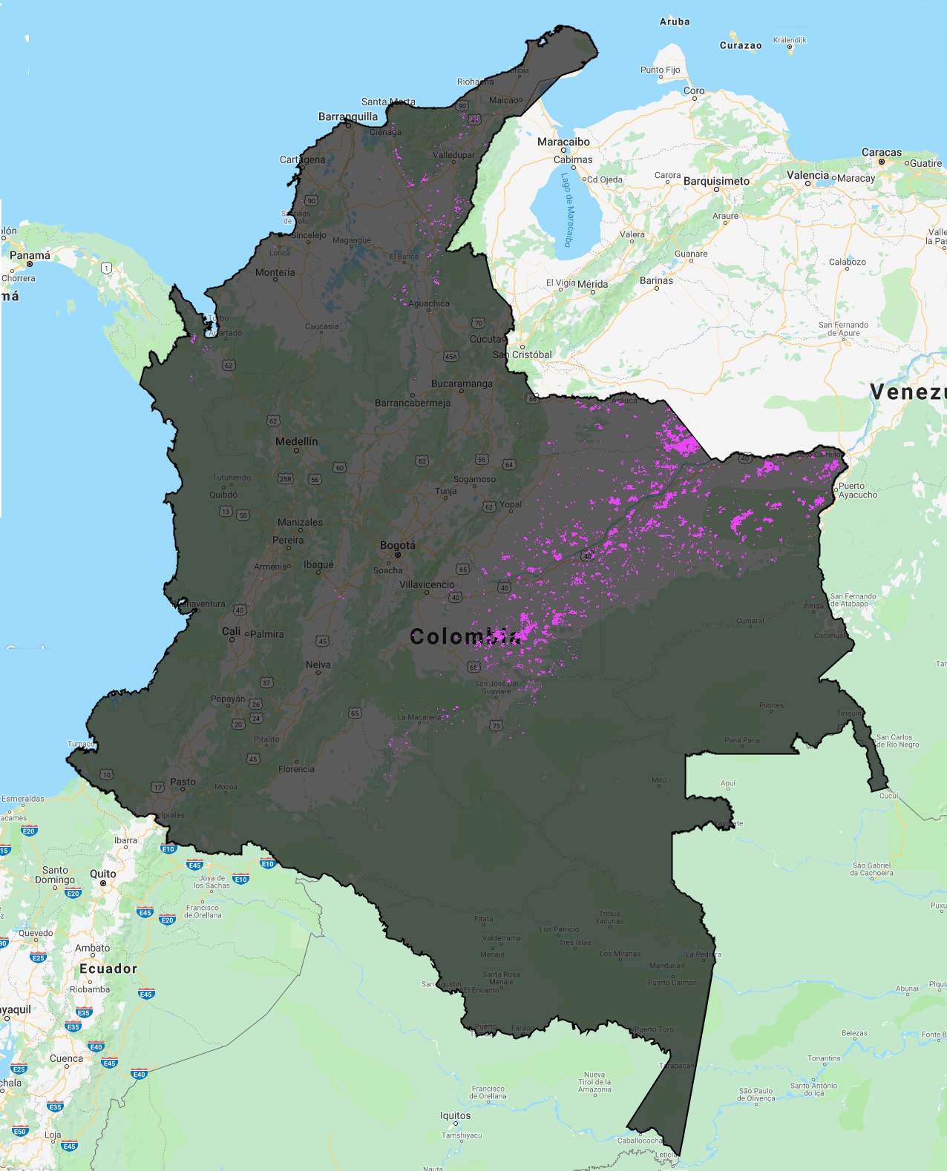
Número de incendios y zonas quemadas en Colombia año 2019
INSTITUTO GEOGRÁFICO AGUSTÍN CODAZZI IGAC – CIAF.
Bogotá, 2019
Hernando Hernández-Hamón
Centro de Investigación CIAF - IGAC

Slide 2
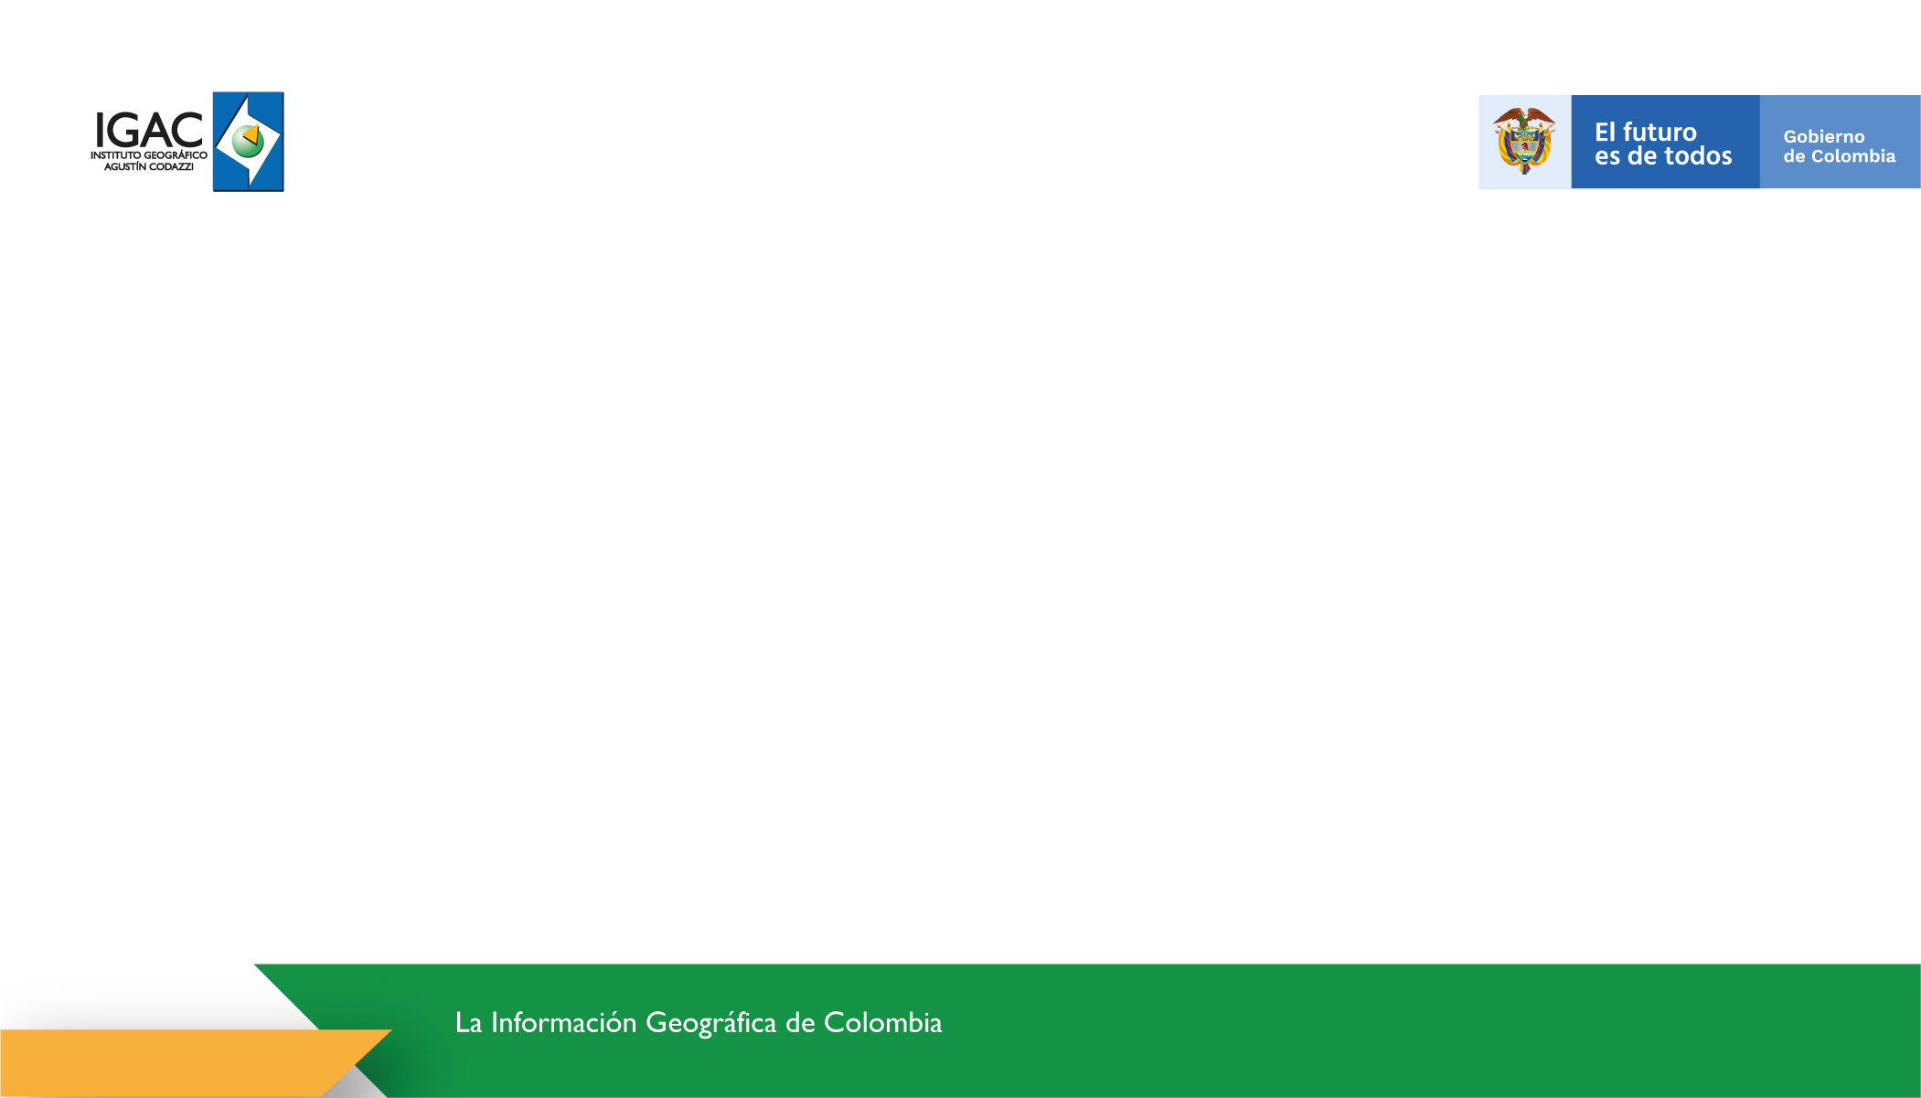
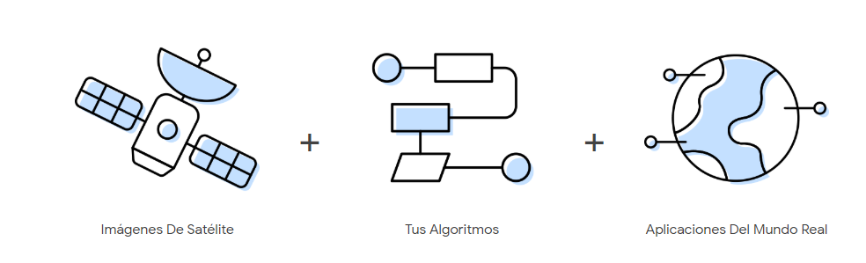
COMPUTACIÓN EN LA NUBE
“CLOUD COMPUTING”
Combina el poder de múltiples catálogos de petabytes de imágenes satelitales y conjuntos de datos geoespaciales con capacidades de análisis a escala global y lo pone a disposición de científicos, investigadores y desarrolladores herramientas de análisis espacial, con el fin de detectar cambios, mapear tendencias y cuantificar las diferencias en la superficie terrestre,

Slide 3
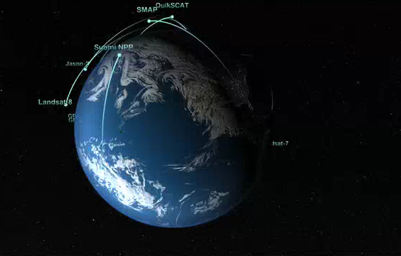

CATÁLOGO DE DATOS
Sensores Remotos
https://earthengine.google.com/datasets/
Notes:
El repositorio de datos es una colección de más de 40 años de imágenes satelitales para todo el mundo, con muchas ubicaciones que tienen datos de repetición de dos semanas durante todo el período, y también una colección considerable de datos diarios y sub-diarios.
Los datos disponibles provienen de múltiples satélites, como la serie completa Landsat 5,7,8; imágenes de resolución moderada (MODIS); S
entinel 1235 o IMÁGENES DE ALTA RESOLUCION FOTOS AEREAS PARA ESTADOS UNIDOS.
Si bien la configuración inicial solo incluía datos de detección remota, ahora se han agregado grandes cantidades de vectores DATOS demográficos, modelos digitales de elevación y capas de datos meteorológicos y climáticos
Todas las imágenes en bruto están disponibles, junto con imágenes en mosaico (VARIOS DIAS) y despejadas en la nube. Algunos conjuntos de datos se han preprocesado para convertir números digitales HASTA REFLECTANCIA EN TOPE DE LA ATMOSFERAA atmósfera e incluso a reflectancia de la superficie, lo que los hace adecuados para un análisis posterior sin necesidad de software.
Las imágenes completas pero pueden ser seleccionadas banas individuales como la banda de calidad.
También están disponibles otros productos computados listos para usar, como el Índice de Vegetación Mejorada (EVI) y el Índice de Vegetación de Diferencia Normalizada (NDVI).

Slide 4
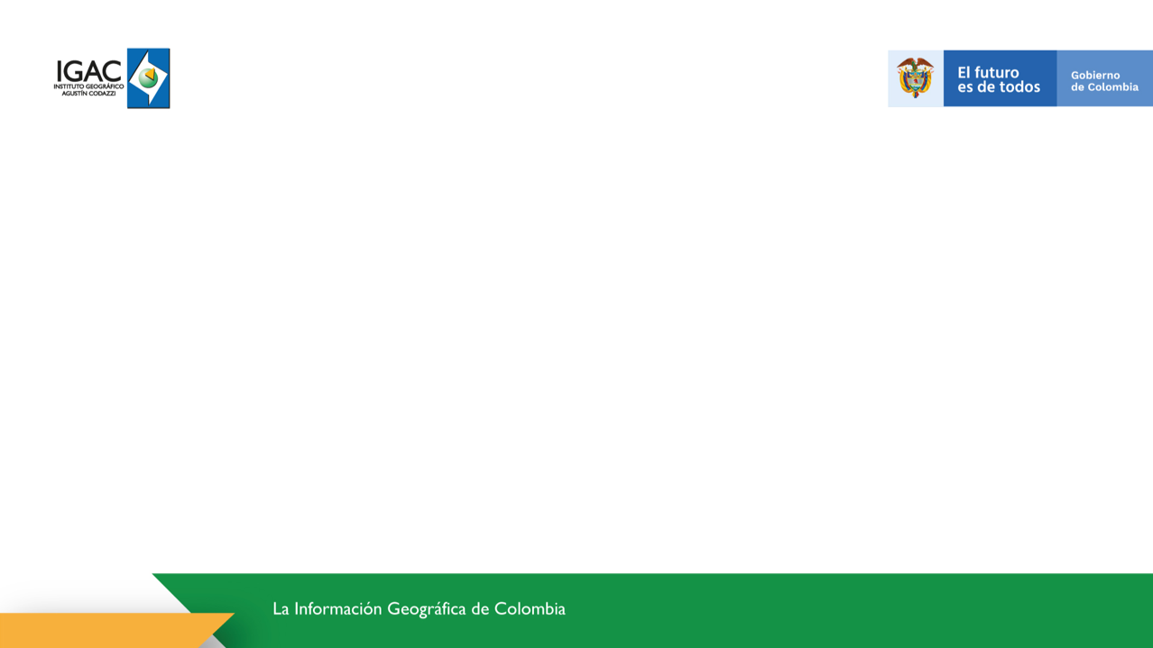
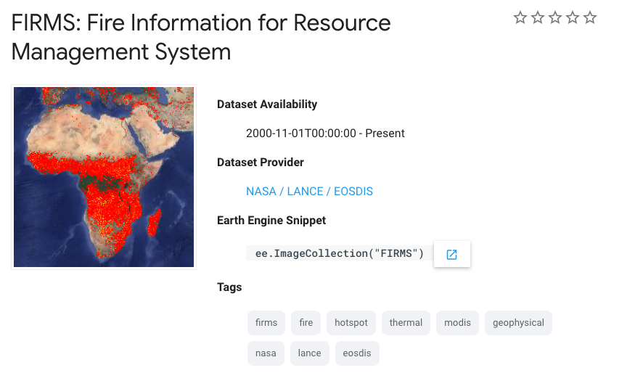
El conjunto de datos MOD14A1 V6 proporciona compuestos de máscara de fuego a una resolución de 1 km derivada de las radiancias de las BANDAS 4 y 11 de MODIS.
Notes:
El conjunto de datos MOD14A1 V6 proporciona compuestos de máscara de fuego a una resolución de 1 km derivada de las radiancias de BANDAS 4 y 11 de MODIS. La estrategia de detección de incendios se basa en la detección absoluta de un incendio (cuando la intensidad del fuego es suficiente para detectar) y en la detección relativa a su fondo (para tener en cuenta la variabilidad de la temperatura de la superficie y la reflexión de la luz solar). El producto distingue entre fuego, no fuego y no observación. Esta información se utiliza para monitorear la distribución espacial y temporal de incendios en diferentes ecosistemas.

Slide 5
Mapa de incendios
enero a agosto de 2019
Número de incendios
Evaluación preliminar
Datos No oficiales

Slide 6
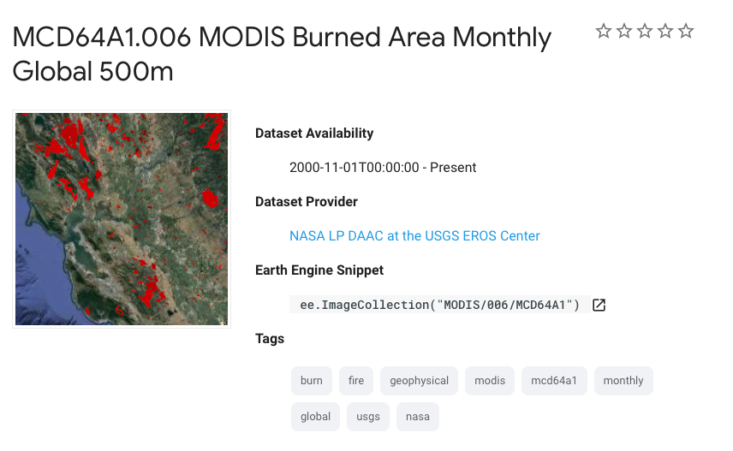
Pixeles de áreas quemadas derivadas de MODIS Terra y Aqua con el producto MCD64A1 de 500 m. El algoritmo utiliza un índice de vegetación sensible a zonas quemadas (VI).
Notes:
Pixeles de áreas quemadas MODIS Terra y Aqua combinaron el producto MCD64A1 DE 500 m en cuadrícula global que contiene información sobre el y la calidad. Imágenes de reflectania de superficie MODIS combinadas con observaciones de incendio activo MODIS de 1 km. El algoritmo utiliza un índice de vegetación sensible a la quemadura (VI) deriva de las bandas 5 y 7 de reflectancia de superficie corregidas atmosféricamente

Slide 7
Evaluación preliminar
Datos No oficiales
Mapa de áreas quemadas
enero a junio de 2019
Hectáreas | 65113500,89
Km2 | 651135

Slide 8
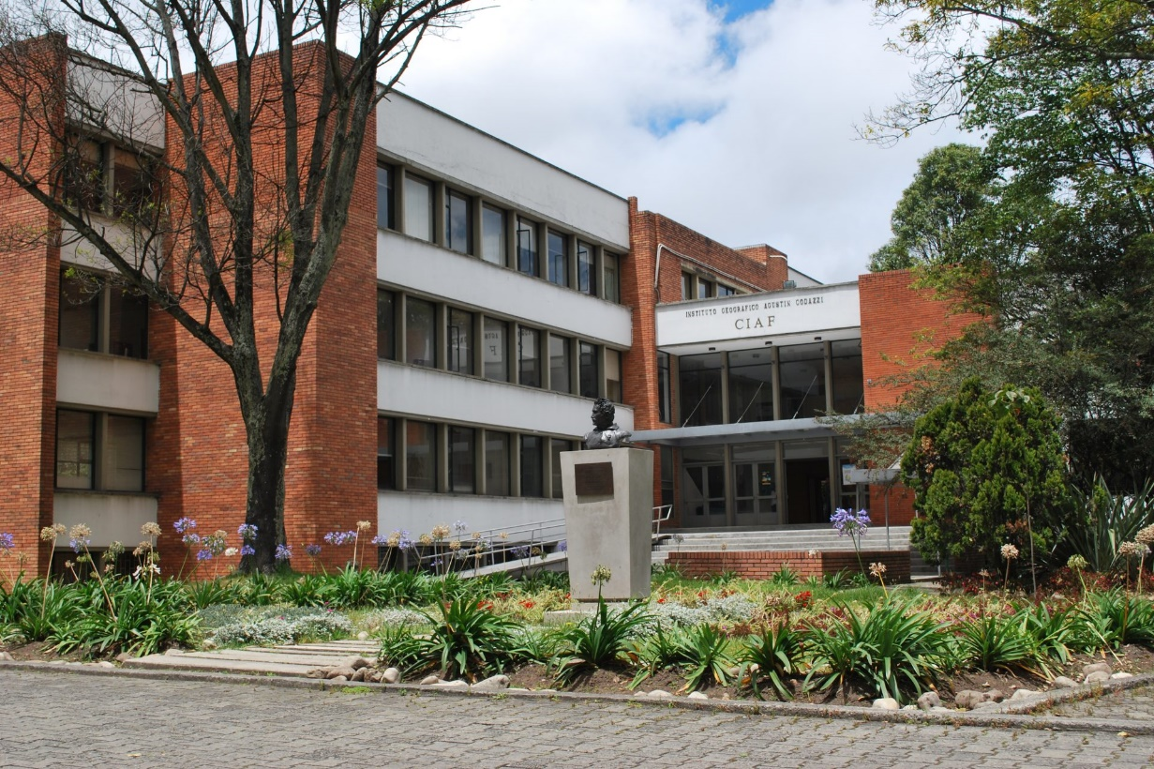

GRACIAS
Centro de Investigación y Desarrollo en Información Geográfica – CIAF
IGAC – CIAF.
Bogotá, 2019

